Slide 1
08/27

Slide 2
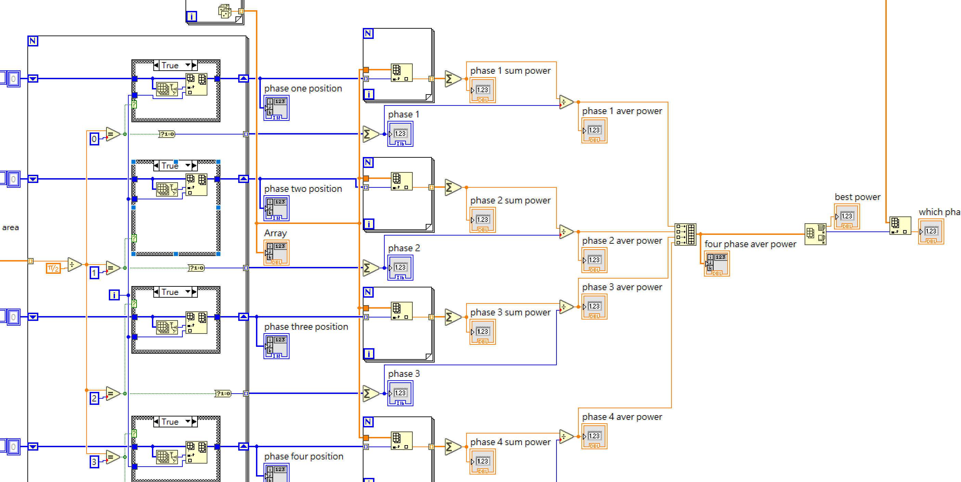

Slide 3
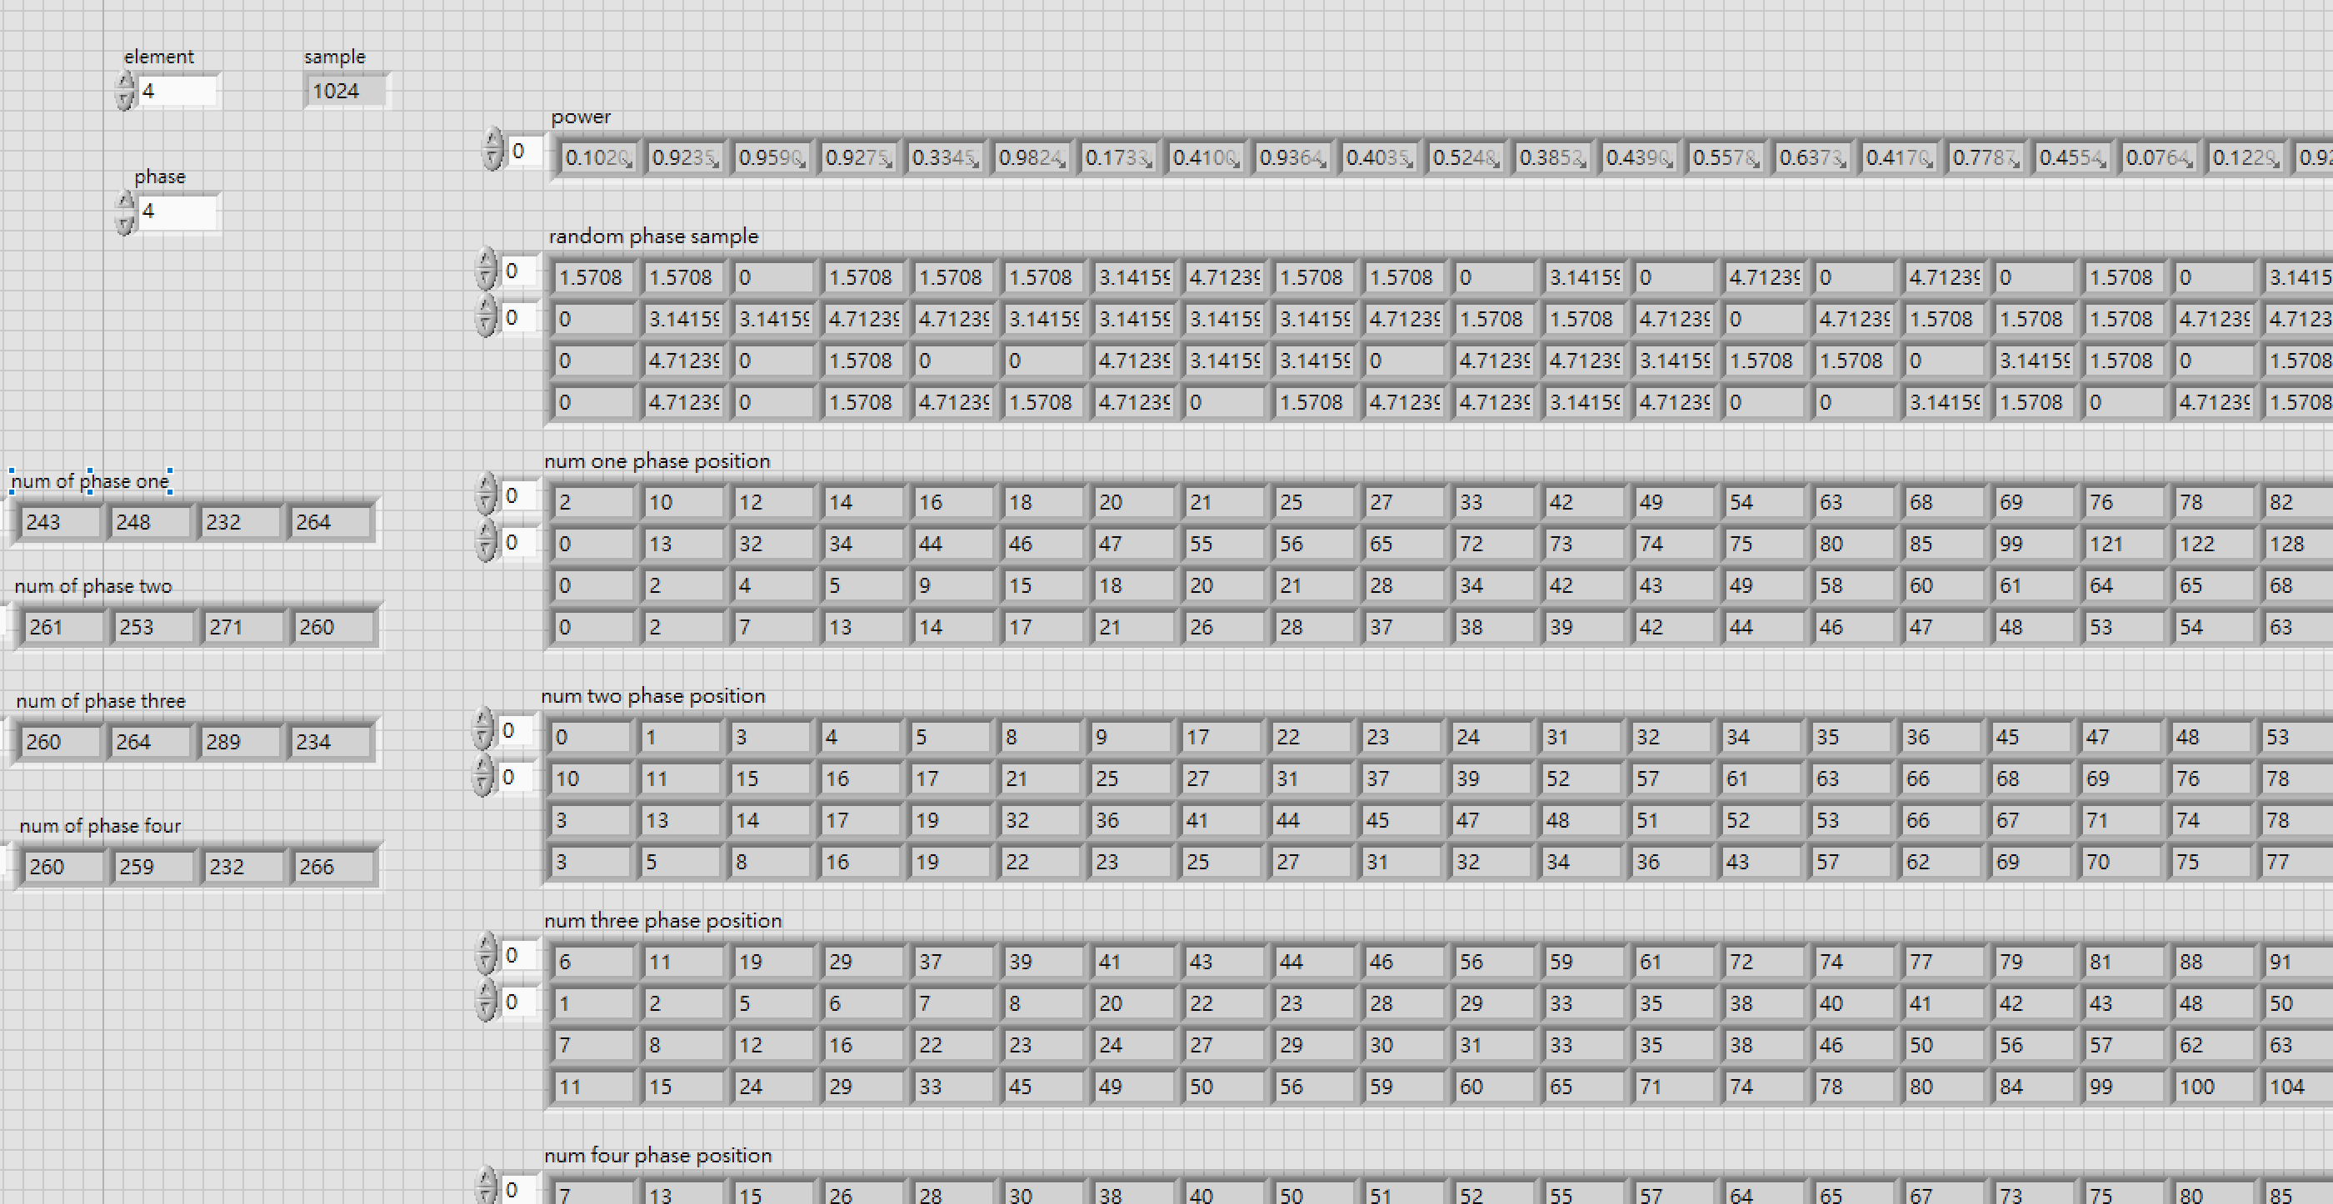

Slide 4
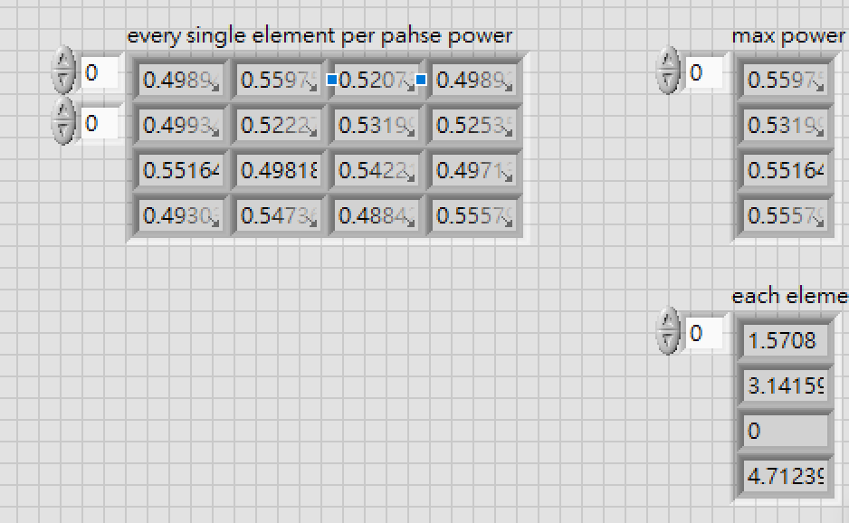

Slide 5
接下來要做的事情
尋找ECSM相關文獻做參考
試著先用Matlab模擬ECSM

Slide 6
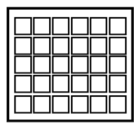
Block Diagram
ESP32
RIS Controller
Tx
Rx
接收到T組接收功率
4.7GHz
LabView
1,先提供T組隨機樣本給ESP32控制
2,根據Rx的接收功率以及隨機樣本來做演算法，並回傳最佳相位組合。

Slide 7
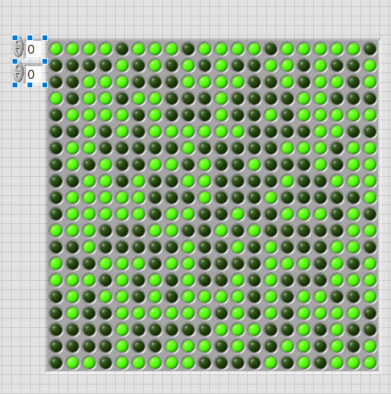
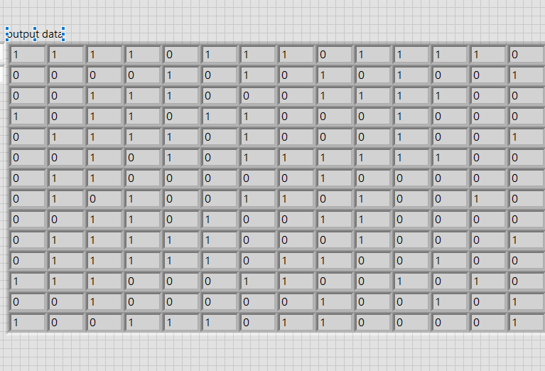

Slide 8


Slide 9
ESP32
RIS Controller
接收waveform
Tx
Rx
4.7GHz
LabView
根據Rx所得waveform計算接收功率，並用所得功率來做CSM演算法並回傳

Slide 10
PC
ESP32
RIS Controller
Tx
Rx
4.7GHz
LabView
Tx持續打waveform，但我根據我每次切換pattern的時間，來確定是否計算這個waveform的power

Slide 11
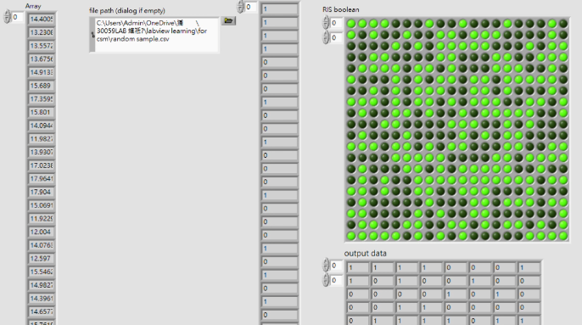

Slide 12
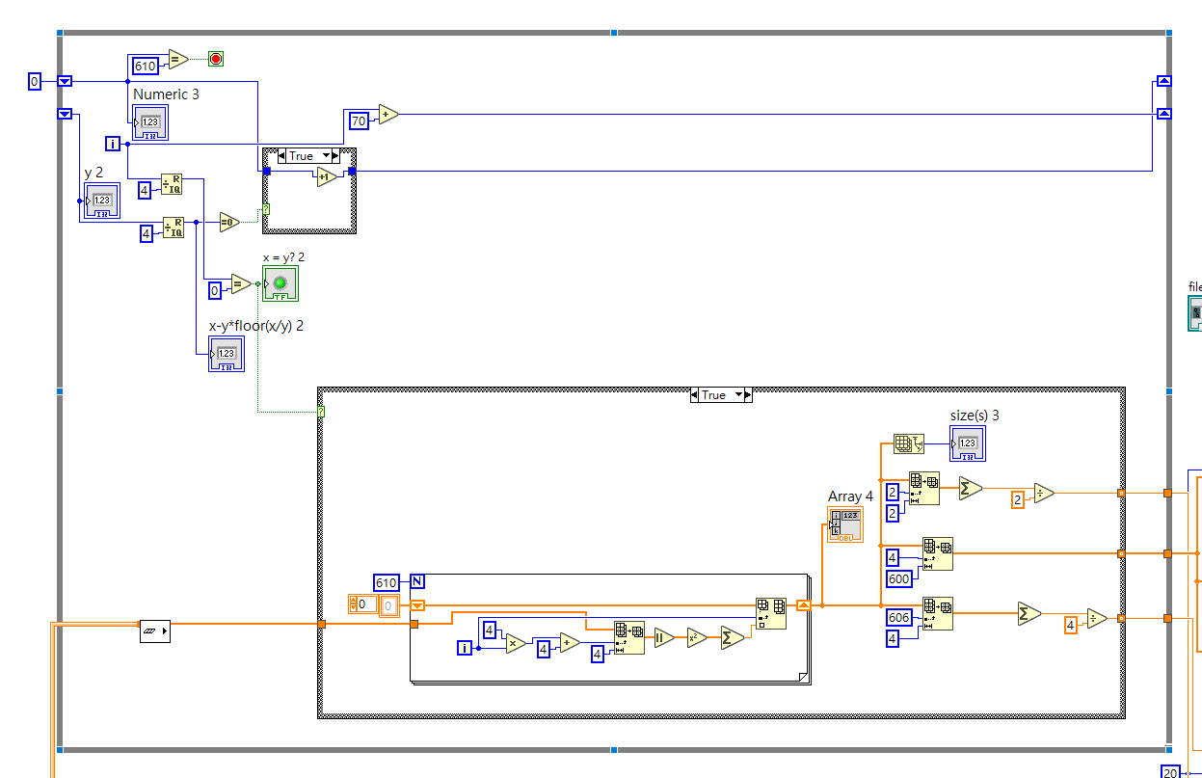
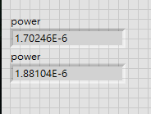
切換一組pattern的時間是0.0005 sec
切換一個waveform的時間是0.0125 sec
預估一個waveform可以抓25組patterns

Slide 13
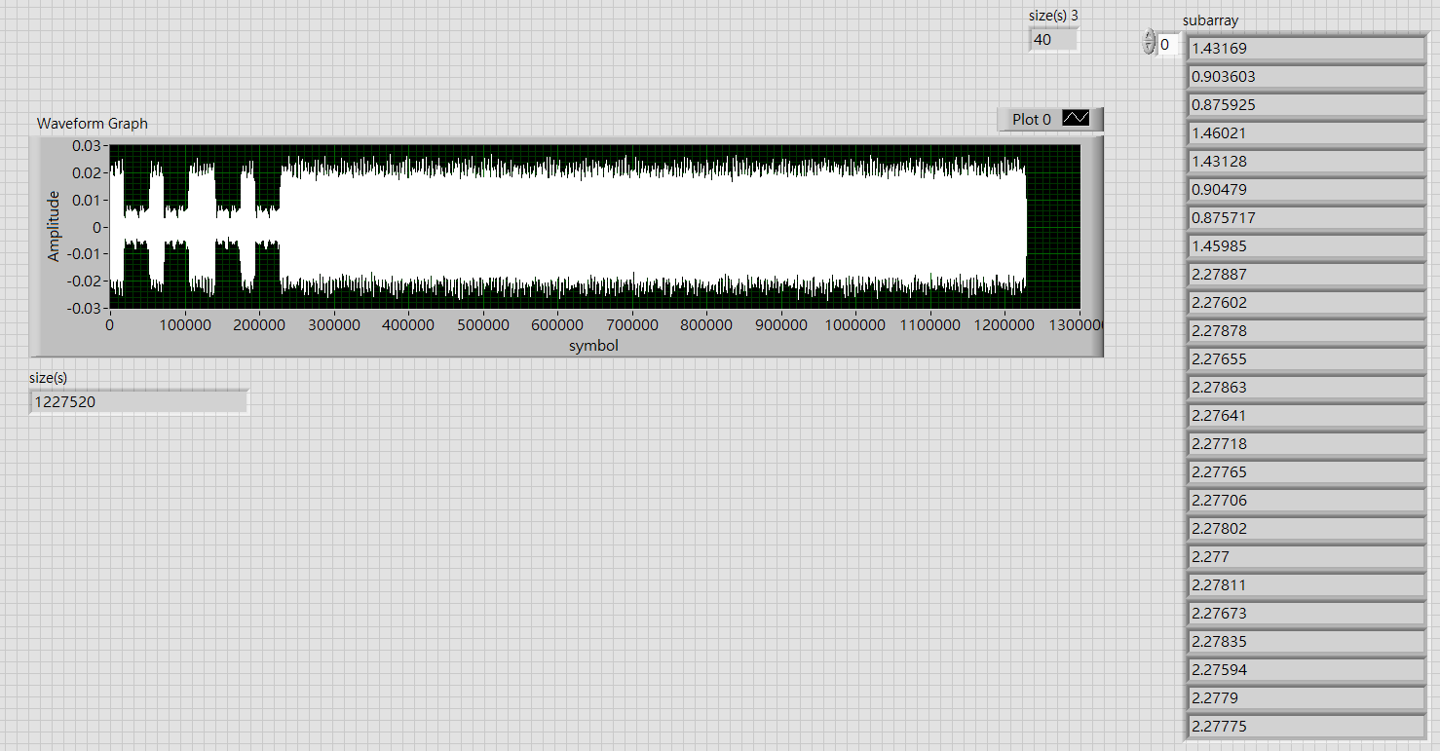

Slide 14
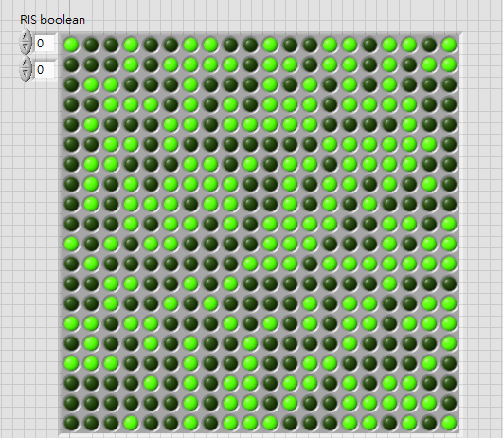
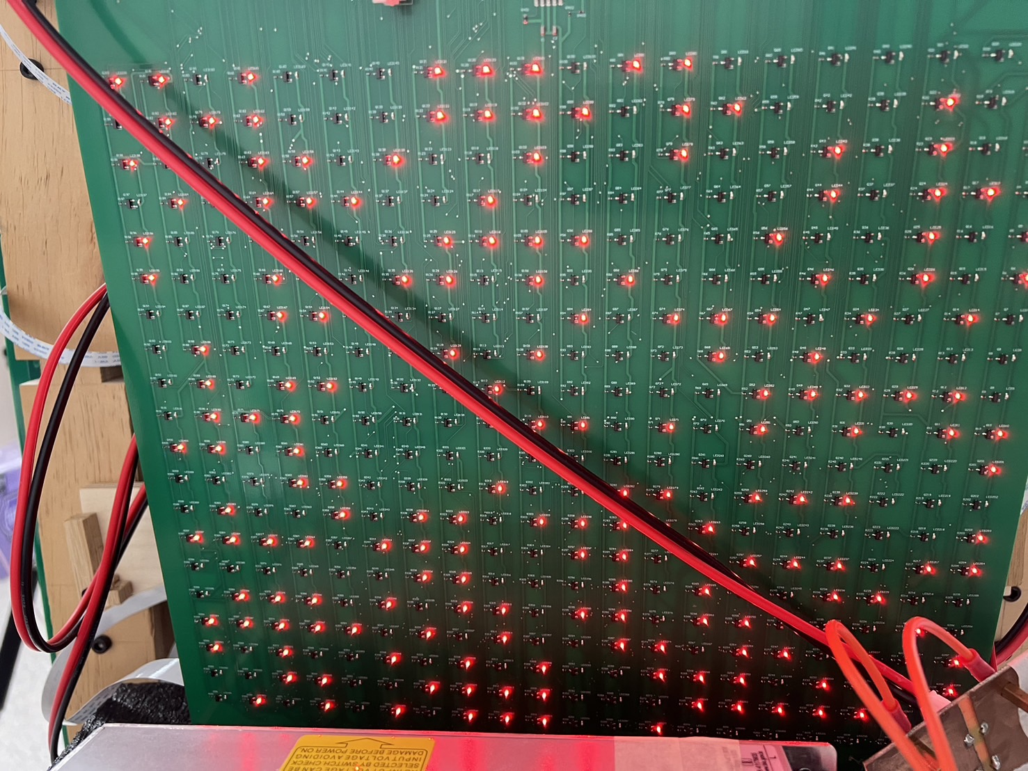

Slide 15
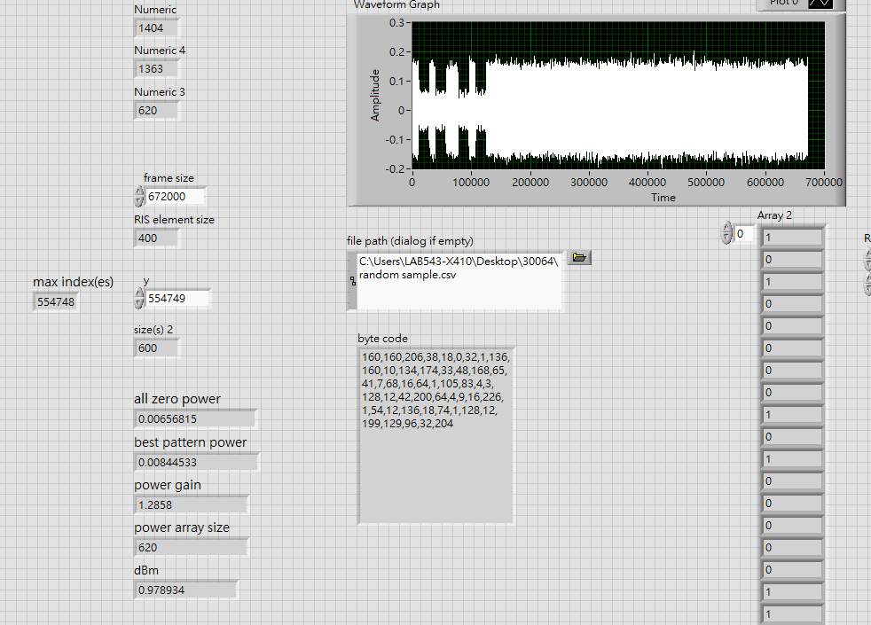

Slide 16
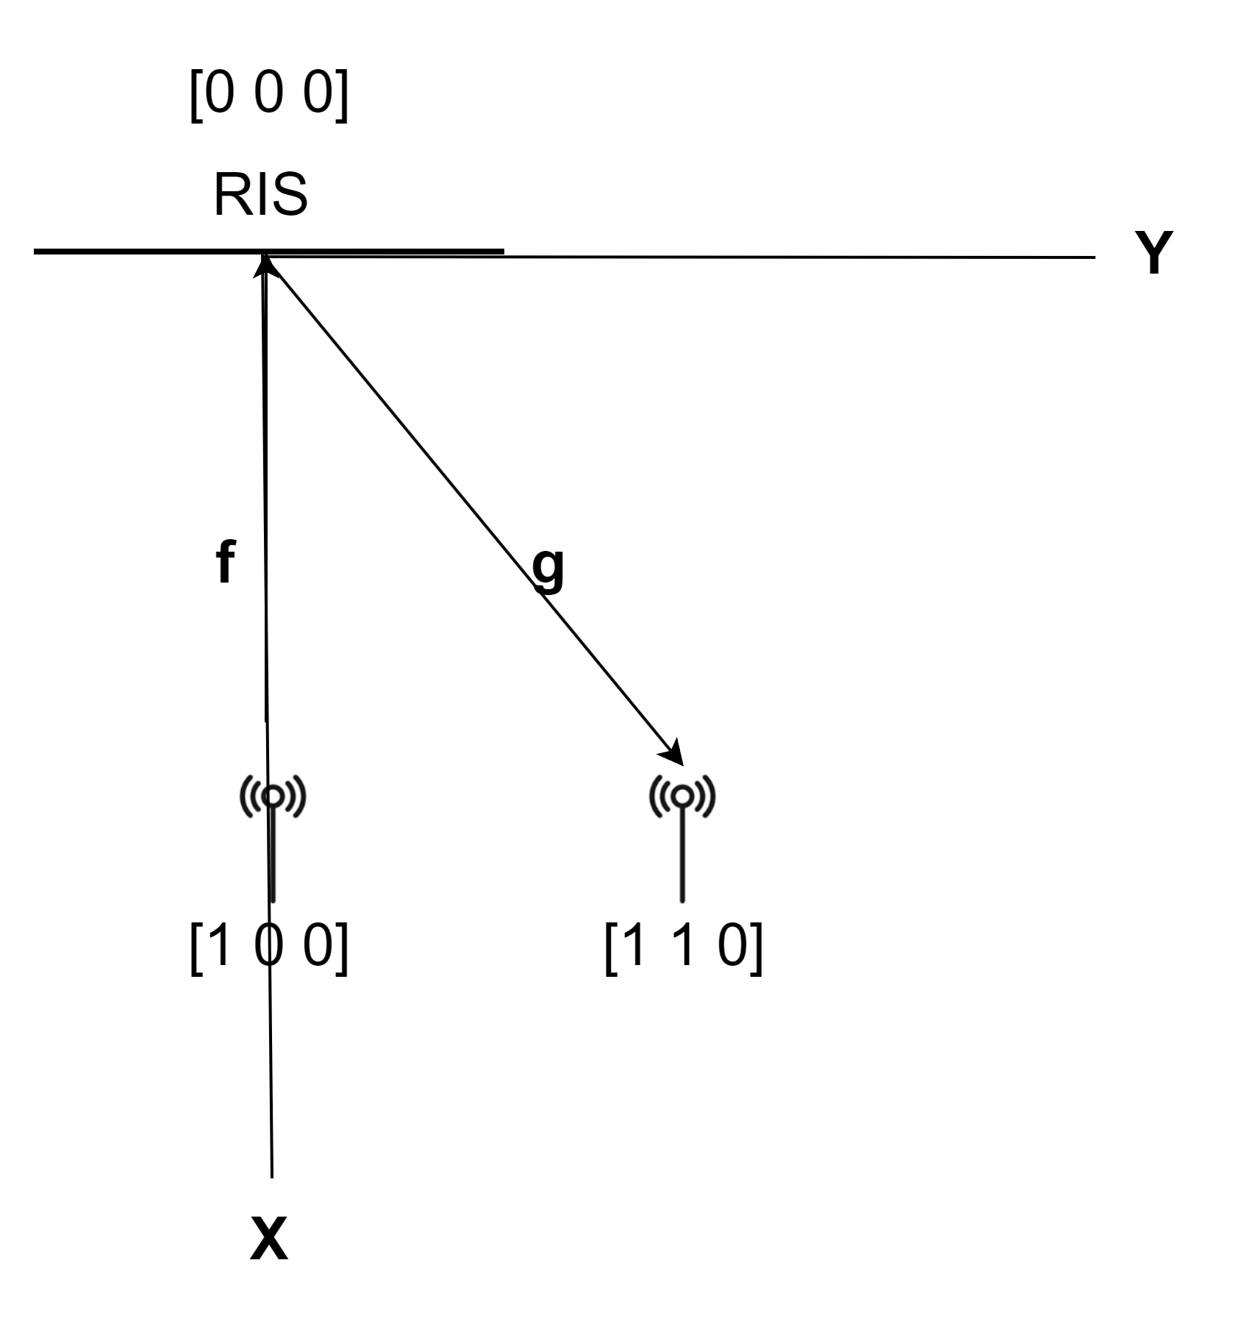
RIS 與天線位置

Slide 17
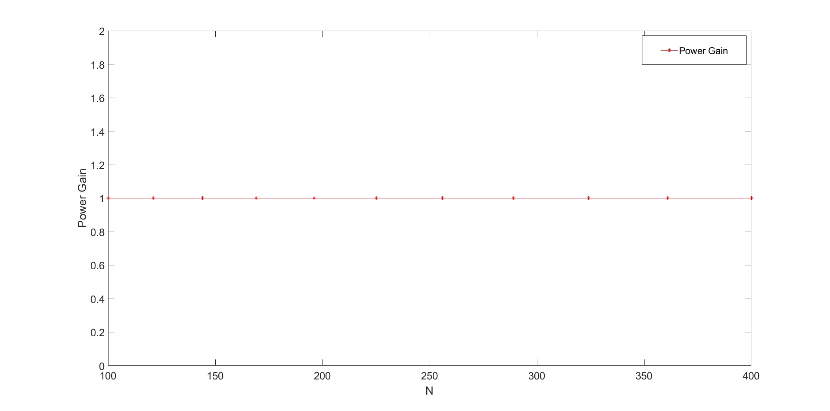
Phase = [0 pi]
Power Gain = 1

Slide 18
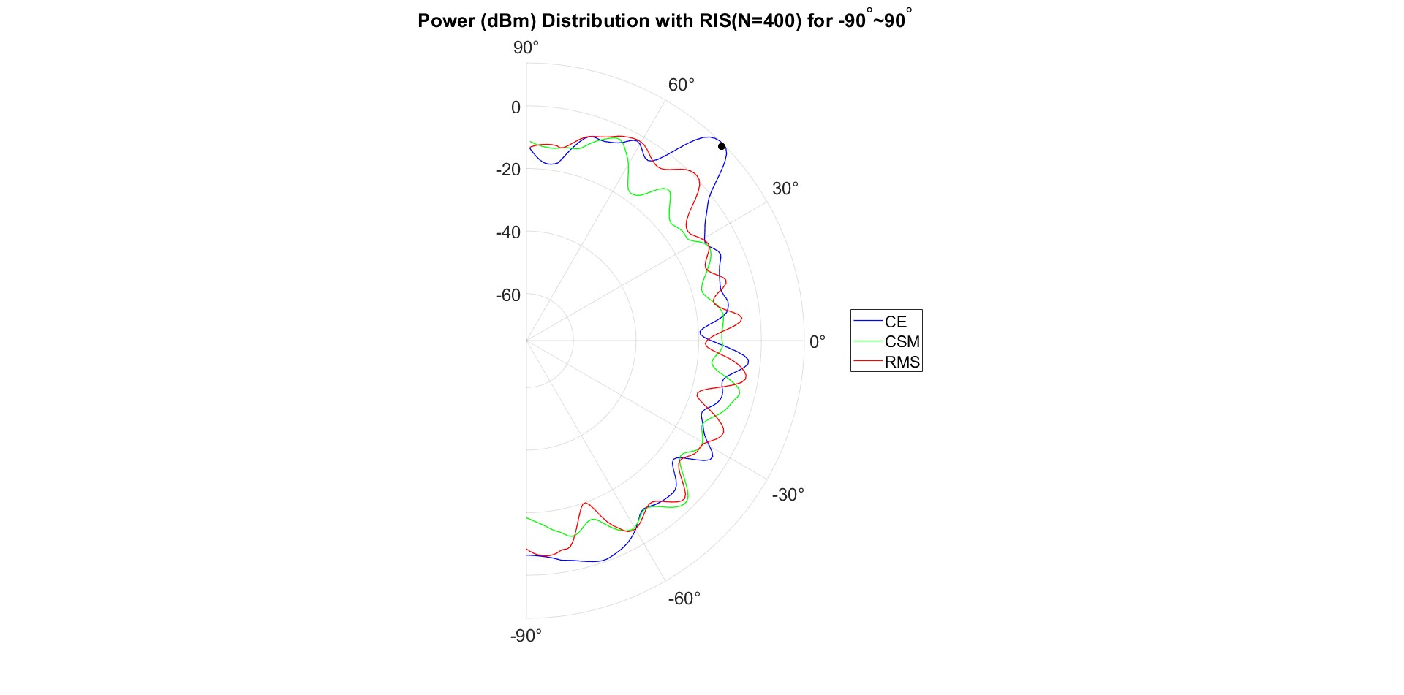
Phase = 2 , sample = 600 ,NLOS

Slide 19
